Slide 1
校园宣讲
杭州勒芒科技有限公司
www.1paper.org

Slide 2
www.1paper.org
节俭养德 全民节约 “一张纸献爱心”行动项目

Slide 3
www.1paper.org
演讲人

Slide 4
www.1paper.org
杭州勒芒科技有限公司
勒芒是中华慈善总会“一张纸献爱心行动”网络运营方。
公司成立于2013年，总部位于电子商务之都杭州。
公司由阿里、IBM、印度塔塔、壳牌、华为等高管及高校教师等精英组成。

Slide 5
www.1paper.org
目 录
项目背景
项目概况
我们的优势
英才招聘

Slide 6
www.1paper.org
01
项目背景
www.1paper.org

Slide 7
(一)关注失色的地球
全国每年浪费废旧纸张
约1400万吨
价值约100亿人民币
每利用100万吨废纸相当于少砍约1亿棵树
每利用100万吨废纸相当于少用
约5亿吨纯净水
“一张纸献爱心行动”，是一份承诺，更是一种责任，用善行构建和谐社会，共筑中国梦。

Slide 8
（二）关爱先天性心脏儿童
在中国，有这样一个群体值得我们去关注......
青紫色的手臂总是无力坠落
本该粉嫩的嘴唇被窒息缺氧染成了紫色
他们不能像正常的小朋友一样，学习、奔跑、交朋友、跳皮筋
任何一项自由的运动，都有可能给他们带来死亡
他们就是“紫娃娃”

Slide 9
目前全国共有200多万个“紫娃娃”
每年还以约15万名新生患儿的数量递增
“紫娃娃”---这个群体的另一个称谓就是先天性心脏病患儿
先天性心脏病是所有先天性疾病中最为严重的一种，
重者可能活动后呼吸困难、紫绀、晕厥、甚至死亡。
它在新生儿中的发病率高达到6‰—9‰
患儿往往只能通过手术治愈，但高额的手术费却让很多贫困家庭望而止步。

Slide 10
"一张纸献爱心行动"活动
就是通过捐献废纸、提倡节俭，保护绿色地球同时积聚善款
针对我国少数贫困家庭患有先天性心脏病的儿童发起的一项慈善救助行动

Slide 11
www.1paper.org
02
项目概况
www.1paper.org

Slide 12
（一）项目愿景
关爱微弱童心/关注失色地球/举手之劳做公益/片片纸张献爱心

Slide 13
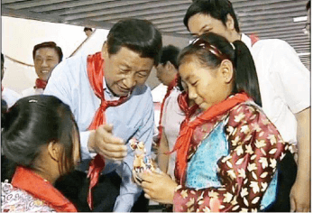
（二）项目发展及现状
2013年六一节前，习近平总书记接见在京治疗的先心脏病儿童代表
01、“一张纸献爱心行动”启动与发展
为积极响应党中央、国务院关于“构建社会主义和谐社会”、“建设节约型社会”的战略号召，
中华慈善总会于2008年3月启动了大型公益项目：“一张纸献爱心行动”。
历时八年，现在“一张纸献爱心行动”，已纳入全国“节俭养德 全民节约”行动

Slide 14
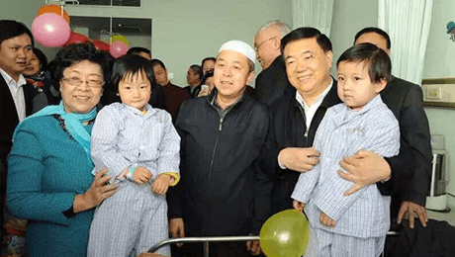
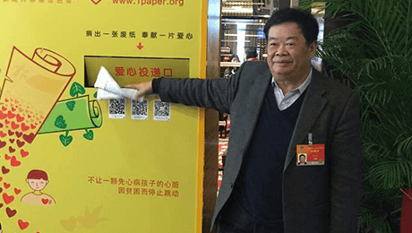
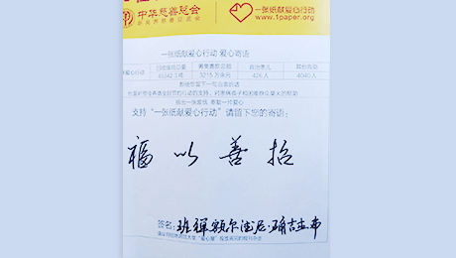
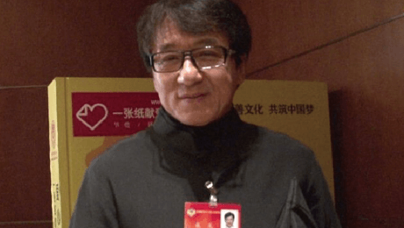
02、各界关怀 榜样力量
甘肃省委书记王三运悉心询问患儿们的身体状况
大善人曹德旺向爱心箱捐纸
班禅额尔德尼为“一张纸献爱心行动”题词
全国政协委员成龙祝“一张纸献爱心行动”爱心天下

Slide 15
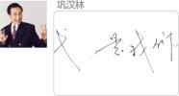
代表签字

Slide 16
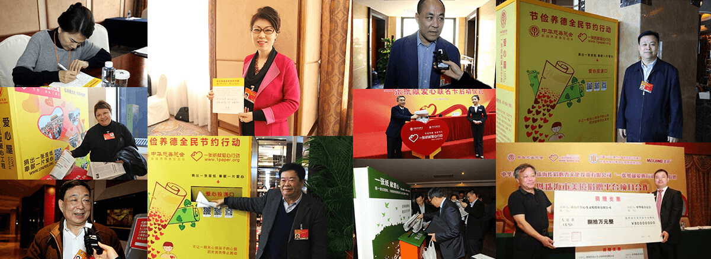
03、六进两会 倍受关注

Slide 17
04、纸片献爱心 温暖传全国
目前“一张纸献爱心行动”已在
全国29个省、市、自治区的1298个城市开展
并得到24个国家部委和1000余名全国人大代表、政协委员的支持
回收废纸总量达51,635.222吨
善款总额达365,598,41元
为603名贫困家庭先心病儿童实施了手术治疗
还资助了4235名贫困学生
“捐出一张废纸 奉献一片爱心”
在全国已逐步成为知晓度、参与度和美誉度较高的一张慈善公益名片

Slide 18
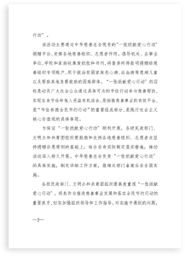
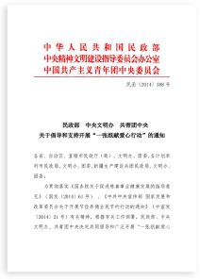
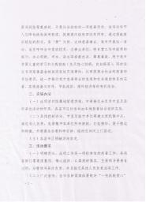
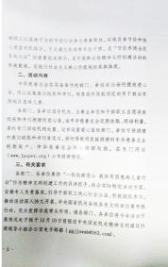
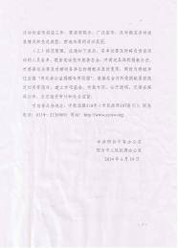
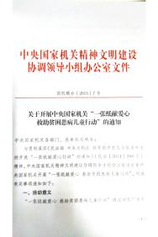
05、各级政府鼎力支持

Slide 19
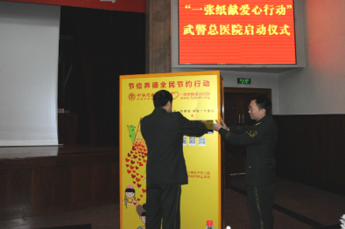
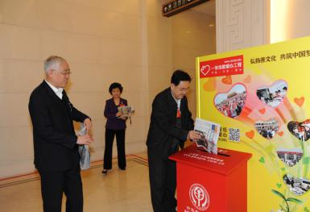
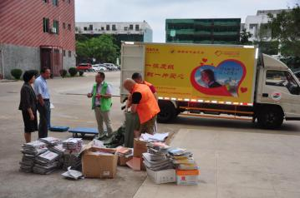
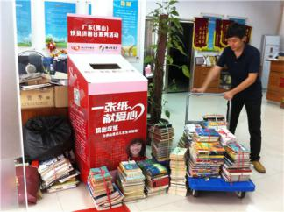
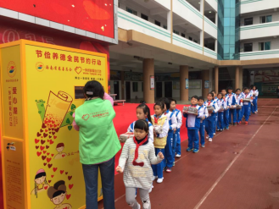
爱在温暖传递
各部委、各级党委、人民政府、各企事业单位大力支持“一张纸献爱心行动”

Slide 20
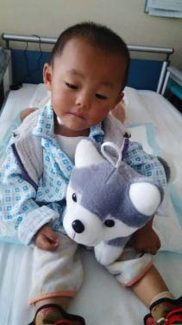
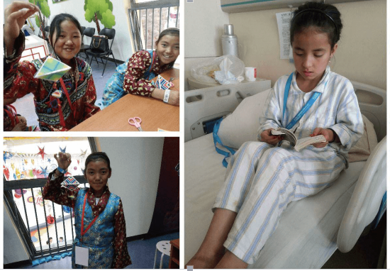
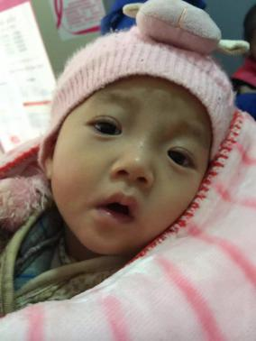
爱在点亮希望

Slide 21
www.1paper.org
0
03
我们的优势
www.1paper.org

Slide 22
1
中宣部、国家发改委[2014]21号《关于开展节俭养德 全民节约行动的通知》中，明确了“一张纸献爱心行动”是国家行动
民政部、中央文明办、共青团中央民涵【2014】388号《民政部、中央文明办、共青团中央关于倡导和支持开展“一张纸献爱心行动”的通知》
2
3
中央国家机关精神文明建设协调领导小组办公室、国机精办【2015】7号《关于开展中央国家机关“一张纸献爱心求助贫困患病儿童行动”的通知》
4
“一张纸献爱心行动”受到了习近平、胡锦涛两任国家总书记的亲切关怀。

Slide 23
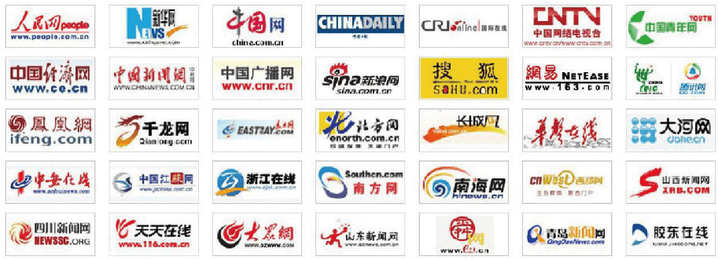
“一张纸献爱心行动”是国家民政部批准、直属中华慈善总会的公募慈善项目。
5
“一张纸献爱心行动”在民政部和中华慈善总会相关规定范围内，可以与中华人民共和国境内的各个层面进行慈善合作。
6
7
“一张纸献爱心行动”网站可以为合作方提供线上推广平台。
中华慈善总会新闻界慈善促进会是“一张纸献爱心行动”主管部门，全国300多家主流新闻媒体都是我们的推广平台。
8

Slide 24
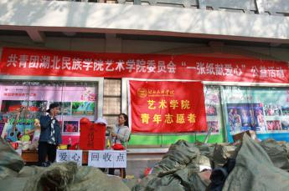
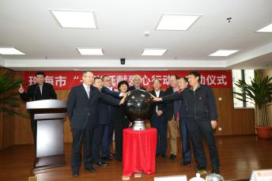
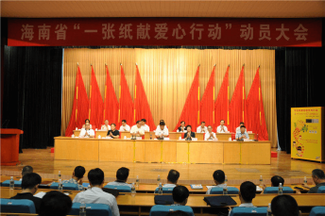
我们可以利用慈善主题，策划与慈善相关的活动，扩大影响，提升合作方在社会上的知名度与美誉度。
9
为尽量减轻爱心企业的财务压力，按照慈善总会的要求，我们将为爱心企业提供慈善捐赠发票，
用于企业的税款抵扣。让热心于公益事业的企业既做了善事，也为自己赢得一部分免税优惠。
10
我们拥有强大的新闻界志愿者服务中心（全国300家），对于大型品牌营销和事件营销的动作，
拥有丰富的媒体资源和策划经验。可以满足爱心企业多元化的需求。
11

Slide 25
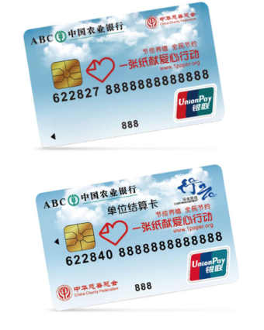
一线的品牌合作，一流的爱心硕果
“一张纸献爱心行动”与中国农业银行共同推出爱卡
“一张纸献爱心行动”联名卡
中国农业银行秉承“责任为先，兼善天下;勇于担当，造福社会”的社会责任理念，始终致力于推动我国慈善事业发展。作为“一张纸献爱心行动”独家金融服务提供商，中国农业银行充分发挥业务品种多样、服务网络覆盖城乡、金融科技领先的整体优势，为“一张纸献爱心行动”研发了面向个人和单位客户的联名卡、慈善定捐产品和多渠道捐赠服务系统，全力配合中华慈善总会在全国范围内推动“一张纸献爱心行动”实施。
“一张纸献爱心行动”IC借记卡以中国农业银行IC金穗借记卡为载体面向个人客户发行，具备中国农业银行IC借记卡的所有功能，包括存取现金、转战结算、消费、理财等服务。“一张纸献爱心行动”IC借记卡享有各项慈善金融服务专属优惠。
“一张纸献爱心行动”联名卡
中国农业银行秉承“责任为先，兼善天下;勇于担当，造福社会”的社会责任理念，始终致力于推动我国慈善事业发展。作为“一张纸献爱心行动”独家金融服务提供商，中国农业银行充分发挥业务品种多样、服务网络覆盖城乡、金融科技领先的整体优势，为“一张纸献爱心行动”研发了面向个人和单位客户的联名卡、慈善定捐产品和多渠道捐赠服务系统，全力配合中华慈善总会在全国范围内推动“一张纸献爱心行动”实施。
“一张纸献爱心行动”IC借记卡以中国农业银行IC金穗借记卡为载体面向个人客户发行，具备中国农业银行IC借记卡的所有功能，包括存取现金、转战结算、消费、理财等服务。“一张纸献爱心行动”IC借记卡享有各项慈善金融服务专属优惠。

Slide 26
www.1paper.org
04
英才招聘
www.1paper.org

Slide 27
我们的使命与职责
1.让中华慈善总会“一张纸献爱心”行动运营更平稳高效。
2.对项目、网站及线下活动运营进行必要的成本控制。
3.保障募捐人、受捐人及总会相关平台运转安全。
4.重申中国慈善事业道德使命，维护中国慈善事业信誉。

Slide 28
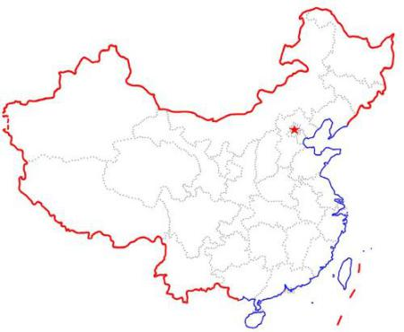
我们的使命
也创造着国际慈善事业的未来
我们肩负中国慈善事业的使命
你可能听说过巴菲特、比尔盖茨身后裸捐，但你可能不知道，国外企业家做慈善早已成为风气。
我们坚信中国人不输给任何民族，但我们需要经历一个过程，法制化、正规化、契约化、甚至互联网化。今天我们立足中国，明天必将携手走向世界。
越来越多的国家公职部门、企事业单位、社会团体以及个人认识到慈善事业正规化的意义与社会价值。
然而近年来的某些负面新闻却在袭扰公众的视线。我们拥有捍卫中国公益慈善事业正义性、正规化的历史使命，在互联网＋时代，演绎精彩。

Slide 29
国内先进的公益事业线上运营商
1
2
团队愿景
核心产品
我们致力于通过专业的运营、研发与商务团队让公益慈善事业在“互联网+”时代运营得更加有效率，造福更多人。
中华慈善总会“一张纸献爱心”行动。捐献回收废旧纸张，筹集善款救助先天性心脏病患儿。
3
4
竞争优势
发展规划
中华慈善总会的鼎力支持
成熟稳定的行业运营经验
细致严谨的研发团队
民众认可信任的好口碑
踏踏实实做慈善，
简简单单做好人，
我们拒绝“画大饼”。

Slide 30
我们的人才理念
建立人才梯队建设管理体系，根据公司发展未雨绸缪地实行人才培养和选拔，为实践公司的愿景和目标提供坚实的人才保障。
德才兼备的年轻人，任何公司都求之若渴，但在勒芒大家庭，我们更倾向于选拔品德优异、踏实肯学的年轻人，经过我们的悉心培养成为日后企业的骨干力量。
我们尊重每一位员工的个性与需求，坚持全心全意依靠员工、让每一位员工分享企业发展成果。

Slide 31
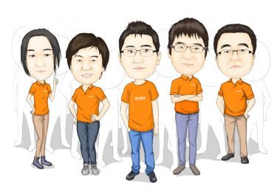
运营团队特色
当得了客服
整得了策划
做得了编辑
写得了代码（哇靠~~~）
听说个个拉出去都是产品经理
我们老板已哭晕在厕所（低调、低调，别说我告诉你的）

Slide 32
研发团队特色
我们曾经是菜鸟，但现在是万能的
我们是无所畏惧的
我们是一个team
我们是猴子请来的逗比！！！
老板说理科生不是
无趣的小盆友

Slide 33
商务团队特色
我们不拼爹
我们拼自己
我们拼团队
我们拼胆识
我们打土豪，分田地！
咦？老板呢？

Slide 34
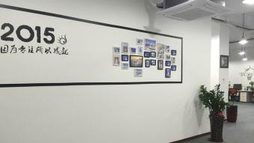
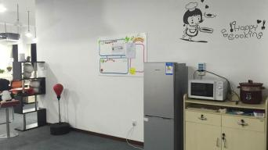
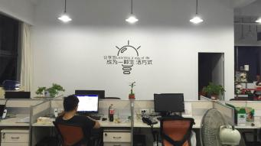
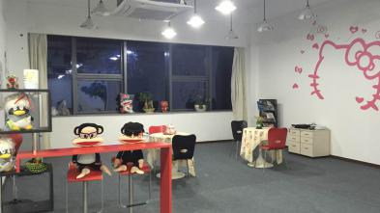
我们的办公环境
我们在颜值爆表的杭州
有高端霸气的写字楼
有和别人家一样的格子间
还有别人没有的零食、休闲椅、爱心冰箱
以及你想不到的三国杀、Dota、Xbox……

Slide 35
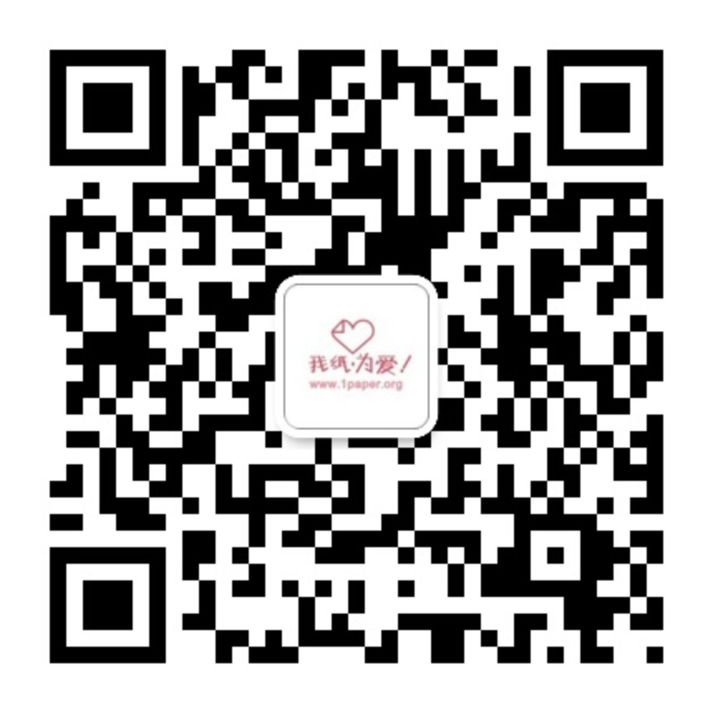
勒芒’s SWOT
勒芒团队不能给你上市、期权这些过大的承诺，因为我们根本不懂啥叫画大饼。
企业管理的黄埔军校，方向与效率是一切梦想的前提。
我们提供富有竞争力的工资，让你过小确幸的生活，但更相信一分汗水一分收获。钱会花完，但学到的本领永远是自己的。
我们只想简简单单做人，踏踏实实做事。
主要班底来自阿里、壳牌、IBM，格外重视效率，你可能有点压力，但我们更重视培养人才。
我们实行扁平结构，气氛融洽，这里没有上下级之说，喜欢打官腔的亲，建议去衙门当差。

Slide 36
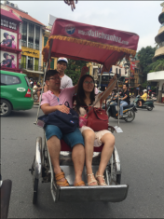
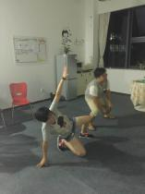
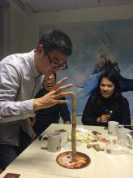
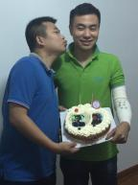
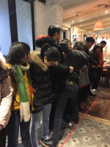
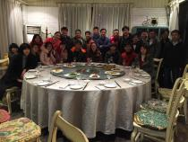
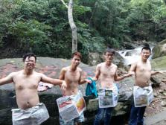
丰富多彩的集体生活
公司定期开展形式多样的集体活动，丰富员工生活的同时促进员工之间的情感联系，提升公司团队的凝聚力。

Slide 37
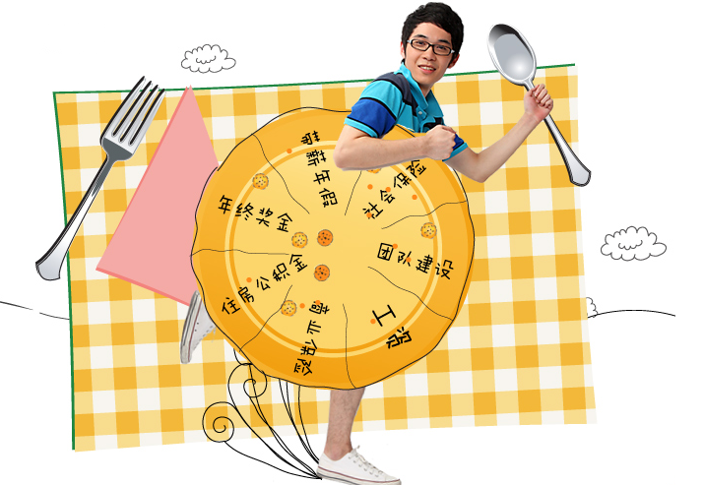
我们的薪酬福利

Slide 38
诚聘英才
勒芒大家庭进入发展快车道，期待有抱负有能力的你加入！
文科小伙伴
视觉设计师
BD运营
运营专员
客户经理
理科大神
JAVA开发工程师
前端开发工程师
BI产品经理
Android开发工程师
iOS前端工程师

Slide 39
“一张纸献爱心行动”志愿者同时招募中
拿出手机扫一扫中华慈善总会“一张纸献爱心行动”二维码，注册成为“一张纸献爱心行动”会员（志愿者），积极参加相关平台慈善活动，会给你带来意想不到的财富。
奥巴马总统哥伦比亚大学法学院毕业后在社区做过两年义工，后来入读哈佛，再后来当了总统。
看过韩剧《爱在哈佛》不？电视剧里美丽的女主人公，从哈佛医学院毕业后主动申请去第三世界国家做医疗义工，她傻啊？！
各位天之骄子，如果你英文够拽，GPA够高，申请美国名校时，还有社会公益事业记录，哇靠，想想看你能PK掉多少亚洲学生？！

Slide 40
一张纸献爱心”行动全国统一捐助网站
不让一颗先心病孩子的心脏因为贫困而停止跳动！

